Slide 1
Βασικά Στοιχεία ενός Εργοθεραπευτή
2^{ο} ΜΑΘΗΜΑ

Slide 2
Επιθυμία να βοηθά τους άλλους: Η βασική κινητήρια δύναμη για έναν εργοθεραπευτή είναι η αφοσίωση στην υποστήριξη και τη βελτίωση της ζωής των άλλων. Η βοήθεια στους θεραπευόμενους για την επίτευξη της καλύτερης δυνατής ποιότητας ζωής αποτελεί πυλώνα του επαγγέλματος (American Occupational Therapy Association [AOTA], 2020).
Σεβασμός προς τους ανθρώπους και τη διαφορετικότητα: Ο εργοθεραπευτής κατανοεί και σέβεται τη διαφορετικότητα, είτε αυτή αφορά πολιτισμικές, κοινωνικές, είτε προσωπικές διαφορές. Η ένταξη της πολυπολιτισμικής προσέγγισης στη φροντίδα συμβάλλει στην καλύτερη κατανόηση και υποστήριξη των θεραπευόμενων (World Federation of Occupational Therapists [WFOT], 2021
Ικανότητα να σχετίζεται με άτομα ή ομάδες: Οι εργοθεραπευτές πρέπει να αναπτύσσουν αποτελεσματικές σχέσεις τόσο με μεμονωμένους θεραπευόμενους όσο και με ομάδες. Αυτή η δεξιότητα επιτρέπει την ανάπτυξη εμπιστοσύνης, κάτι που είναι κρίσιμο για την επιτυχία της θεραπείας (Taylor, 2020).

Slide 3
Ηθική και ακεραιότητα: Οι εργοθεραπευτές πρέπει να δρουν με ηθική και ακεραιότητα, βάζοντας το καλό του θεραπευόμενου πάνω από οποιοδήποτε προσωπικό συμφέρον. Η διαφάνεια και η δέσμευση προς το κοινό καλό αποτελούν ακρογωνιαίους λίθους του κώδικα δεοντολογίας (AOTA, 2020).
Αυτογνωσία και αναγνώριση μεροληψιών: Η ικανότητα να αναγνωρίζει κανείς τις δικές του προκαταλήψεις είναι απαραίτητη για έναν εργοθεραπευτή. Αυτή η συνειδητοποίηση επιτρέπει την παροχή ουδέτερης και δίκαιης φροντίδας, χωρίς να επηρεάζεται από προσωπικές προτιμήσεις ή προκαταλήψεις (Katz, 2019)
Δεξιότητες επίλυσης προβλήματος και δημιουργική σκέψη: Ο εργοθεραπευτής πρέπει να είναι ικανός να αντιμετωπίζει πολύπλοκες προκλήσεις μέσω κριτικής και δημιουργικής σκέψης. Η ανάπτυξη εξατομικευμένων θεραπευτικών παρεμβάσεων απαιτεί ευελιξία και πρωτοτυπία (Trew & Whiteford, 2021).
Ευελιξία και προσαρμοστικότητα: Το θεραπευτικό πλαίσιο αλλάζει συνεχώς, ανάλογα με τις ανάγκες των θεραπευόμενων. Ένας καλός εργοθεραπευτής πρέπει να είναι σε θέση να προσαρμόζεται γρήγορα στις νέες συνθήκες και να προσαρμόζει τις προσεγγίσεις του αναλόγως (WFOT, 2021).

Slide 4
Χρήση προσωπικής αυτογνωσίας για την υποστήριξη των άλλων: Η ικανότητα αυτογνωσίας βοηθά τον εργοθεραπευτή να αναγνωρίζει και να διαχειρίζεται τις προσωπικές του αντιδράσεις και συναισθήματα, προκειμένου να παρέχει καλύτερη υποστήριξη στους θεραπευόμενους (Kinsella & Whiteford, 2020).
Ενσυναίσθηση: Η ενσυναίσθηση επιτρέπει στους εργοθεραπευτές να κατανοούν βαθύτερα τα προβλήματα και τις ανησυχίες των θεραπευόμενων. Αυτό ενισχύει την εμπιστοσύνη και διευκολύνει τη συνεργασία (Decety & Ickes, 2009)
Προτεραιότητα στο όφελος του θεραπευόμενου: Τέλος, οι εργοθεραπευτές πρέπει να διασφαλίζουν ότι η φροντίδα τους έχει ως κύριο στόχο το καλό του θεραπευόμενου, βάζοντας τα δικά τους προσωπικά οφέλη σε δεύτερη μοίρα (AOTA, 2020).

Slide 5
American Occupational Therapy Association. (2020). Occupational therapy code of ethics.
Katz, J. (2019). Cultural competence in occupational therapy. Journal of Occupational Therapy Education, 3(1), 45-58.
Kinsella, E. A., & Whiteford, G. E. (2020). Occupational therapy and self-awareness. British Journal of Occupational Therapy, 83(4), 243-251.
Trew, M., & Whiteford, G. (2021). Creative approaches to occupational therapy. Occupational Therapy International, 28(2), 127-138.
World Federation of Occupational Therapists. (2021). Position Statement on Diversity and Inclusion in Occupational Therapy.

Slide 6
«καλός» θεραπευτής δεν είναι αυτός που έχει μόνο θεωρητικές γνώσεις, αλλά εκείνος που χρησιμοποιεί τις γνώσεις του σε συνδυασμό με τις δεξιότητές του και την προσωπική αυτογνωσία που έχει κατακτήσει από το ταξίδι της ζωής του

Slide 7
ΓΕΝΝΗΣΗ ΚΑΙ ΙΣΤΟΡΙΑ ΤΗΣ ΕΡΓΟΘΕΡΑΠΕΙΑΣ
«Ο ανθρώπινος οργανισμός ζει σε αρμονία μόνο αν καταφέρει να ισορροπήσει ανάμεσα στους τέσσερις μεγάλους ρυθμούς της ζωής, την εργασία και το παιχνίδι, την ξεκούραση και τον ύπνο»
(Meyer, 1922 p.2)

Slide 8
Το επάγγελμα της εργοθεραπείας
ιδρύθηκε στις αρχές του 20^{ου} αιώνα στις ΗΠΑ
έχει μια πλούσια και περίπλοκη ιστορία
έχει επηρεαστεί από
-παγκόσμια γεγονότα
-προσωπικότητες
-κοινωνικά κινήματα
-πολέμους
-βιομηχανική εποχή
-οικονομικές αλλαγές
-νομοθεσίες σχετικά με τη φροντίδα της υγείας

Slide 9
Η ιστορία της εργοθεραπείας προσεγγίζεται στις παρακάτω ιστορικές περιόδους
18ος και 19ος αιώνας: Δύο αιώνες πριν την ίδρυση της Εργοθεραπείας
Η βάση της εργοθεραπείας μπορεί να αναζητηθεί στον 18ο και 19ο αιώνα, όταν άρχισε να αναπτύσσεται η αντίληψη ότι οι δραστηριότητες θα μπορούσαν να χρησιμοποιηθούν ως μέσο θεραπείας. Κατά τη διάρκεια του Διαφωτισμού, υπήρξε μια στροφή προς την ιδέα ότι η ανθρώπινη συμπεριφορά και η ψυχική υγεία μπορούσαν να βελτιωθούν μέσω οργανωμένων δραστηριοτήτων. Πρωτοπόροι όπως ο Philippe Pinel και ο William Tuke εισήγαγαν τις αρχές της "ηθικής θεραπείας", μια προσέγγιση που υποστήριζε την αντιμετώπιση ψυχικά ασθενών ατόμων με σεβασμό και τη χρήση δραστηριοτήτων για την ενίσχυση της ψυχολογικής ευεξίας (Wilcock & Hocking, 2015).

Slide 10
1900-1919: Η αρχή του επαγγέλματος της εργοθεραπείας και η επίδραση του Πρώτου Παγκοσμίου Πολέμου
Η εργοθεραπεία ως επάγγελμα έκανε τα πρώτα της βήματα στις αρχές του 20ού αιώνα. Με την άνοδο των ψυχολογικών θεωριών και την αντίληψη ότι η απασχόληση μπορούσε να βοηθήσει στην αποκατάσταση της υγείας, το επάγγελμα άρχισε να διαμορφώνεται. Η ίδρυση του επαγγέλματος της εργοθεραπείας τοποθετείται επισήμως το 1917 με την ίδρυση της National Society for the Promotion of Occupational Therapy στις ΗΠΑ (Bing, 1981). Ο Πρώτος Παγκόσμιος Πόλεμος (1914-1918) υπήρξε καθοριστικός για την εξέλιξη του επαγγέλματος, καθώς οι εργοθεραπευτές εργάζονταν κυρίως με στρατιώτες που είχαν υποστεί τραυματισμούς ή ψυχικές διαταραχές, προσφέροντάς τους προγράμματα επανένταξης μέσα από την απασχόληση.

Slide 11
επαγγελματίες από διαφορετικές ειδικότητες, επαγγελματικά πλαίσια και πολιτείες της Αμερικής, επηρεαζόμενοι από τα δύο κινήματα, ξεκίνησαν να χρησιμοποιούν δραστηριότητες και έργα στις θεραπείες που παρείχαν σε ασθενείς, πριν ακόμη ιδρυθεί το επάγγελμα της εργοθεραπείας στις ΗΠΑ
Susan Tracy (καθηγήτρια νοσηλευτικής): πρόγραμμα έργου (occupation program) σε ψυχιατρικό ίδρυμα στη Μασαχουσέτη με δραστηριότητες ύφανσης χαλιών και λεπτών υφασμάτων, καλαθοπλεκτικής, βιβλιοδεσίας και πηλού
William Rush Dunton (ψυχίατρος): εργαστήρια έργου (occupation classes) στο ψυχιατρικό άσυλο «Shepard Pratt» στο Maryland με δραστηριότητες υφαντικής, τεχνών, εργασίας με μέταλλο, βιβλιοδεσίας
Eleanor Clarke Slagle (κοινωνική λειτουργός): εποπτεία ομάδων ασθενών που ασχολούνταν με δραστηριότητες καλαθοπλεκτικής, υφαντικής, βιβλιοδεσίας, εργασίας με μέταλλο και δέρμα

Slide 12
Οι επαγγελματίες αυτοί που αργότερα θα γινόταν οι ιδρυτές του επαγγέλματος της εργοθεραπείας, μοιράζονταν την πεποίθηση ότι
«η ενεργητική εμπλοκή των νοητικά ή κινητικά διαταραγμένων ατόμων σε σημαντικές και σκόπιμες γι αυτούς δραστηριότητες, έχει θεραπευτικές και εκπαιδευτικές ιδιότητες»

Slide 13
1920-1939: Η εργοθεραπεία μετά τον Πρώτο Παγκόσμιο Πόλεμο
Μετά τον Πρώτο Παγκόσμιο Πόλεμο, η εργοθεραπεία άρχισε να παγιώνεται ως επάγγελμα. Η περίοδος αυτή χαρακτηρίζεται από την προσπάθεια εδραίωσης της εργοθεραπείας ως μια επιστημονικά τεκμηριωμένη πρακτική. Η συνεργασία με άλλους κλάδους, όπως η ιατρική και η ψυχολογία, συνέβαλε στην ανάπτυξη νέων τεχνικών αποκατάστασης και επανένταξης ασθενών μέσω εργασιακών δραστηριοτήτων (Quiroga, 1995). Οι εργοθεραπευτές άρχισαν να ασχολούνται και με την αποκατάσταση ασθενών που υπέφεραν από χρόνια νοσήματα και ψυχικές διαταραχές.

Slide 14
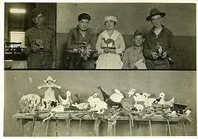
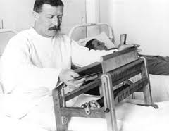
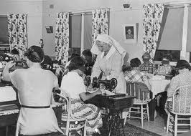
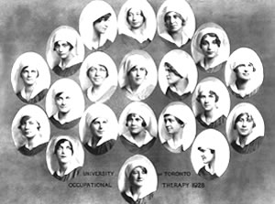
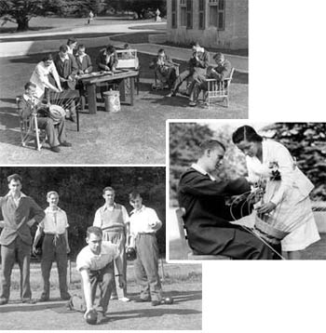
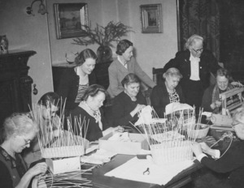
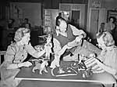
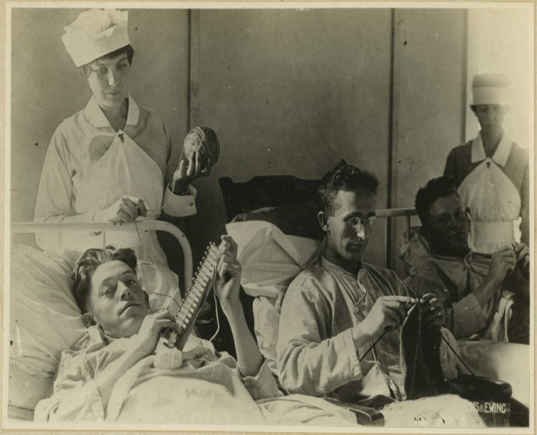
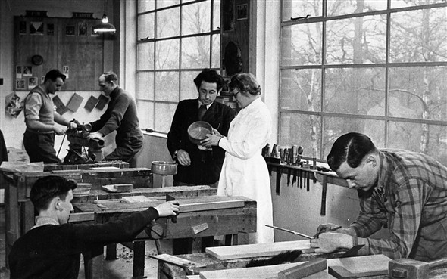

Slide 15
1940-1959: Η εργοθεραπεία κατά τον Β' Παγκόσμιο Πόλεμο και μία δεκαετία μετά τη λήξη του
Ο Δεύτερος Παγκόσμιος Πόλεμος (1939-1945) οδήγησε σε μεγάλη ζήτηση για εργοθεραπευτές, οι οποίοι έπαιξαν κρίσιμο ρόλο στην αποκατάσταση τραυματισμένων στρατιωτών. Η εργοθεραπεία εστιάστηκε κυρίως στη φυσική αποκατάσταση και τη χρήση τεχνικών επανεκπαίδευσης με στόχο την επανένταξη των ατόμων στην εργασία και την κοινωνία (Kielhofner, 2009). Η δεκαετία του 1950 χαρακτηρίστηκε από την εδραίωση του επαγγέλματος, καθώς και από τη μεγαλύτερη αναγνώριση του ρόλου των εργοθεραπευτών σε ιατρικά και αποκαταστατικά κέντρα.

Slide 16
Περίοδος 1960-1979: Επιστημονική εξέλιξη και διαφοροποίηση των πρακτικών
Κατά τη δεκαετία του 1960 και του 1970, η εργοθεραπεία άρχισε να διαφοροποιείται και να επεκτείνεται πέρα από την αποκατάσταση τραυματισμών. Οι εργοθεραπευτές άρχισαν να εργάζονται περισσότερο σε τομείς όπως η ψυχική υγεία και η παιδιατρική εργοθεραπεία. Η θεωρία της "ανθρωποκεντρικής" προσέγγισης, που υποστηρίζει ότι οι δραστηριότητες πρέπει να είναι προσαρμοσμένες στις ατομικές ανάγκες και επιθυμίες των θεραπευόμενων, άρχισε να κερδίζει έδαφος (Yerxa, 1967).

Slide 17
1980-1999: Επιστροφή της εργοθεραπείας σε μια πρακτική βασισμένη στο έργο
Κατά τη διάρκεια αυτής της περιόδου, το επάγγελμα άρχισε να επιστρέφει στις ρίζες του, δίνοντας έμφαση στη σημασία της εργασίας και των δραστηριοτήτων στην καθημερινή ζωή. Η θεωρία του Model of Human Occupation (MOHO) του Gary Kielhofner το 1980, υποστήριξε ότι οι ανθρώπινες δραστηριότητες και οι εργασιακές δεξιότητες είναι ουσιαστικές για την υγεία και την ευεξία (Kielhofner, 2009). Ο ρόλος του εργοθεραπευτή έγινε πιο πολύπλευρος, με την ενσωμάτωση τόσο σωματικών όσο και ψυχοκοινωνικών παρεμβάσεων.

Slide 18
Η εργοθεραπεία από το 2000 έως σήμερα
Από το 2000 και μετά, η εργοθεραπεία έχει εξελιχθεί περαιτέρω, με έμφαση στις επιστημονικές μεθόδους και την εξατομικευμένη φροντίδα. Η έρευνα παίζει πλέον κεντρικό ρόλο στην πρακτική του επαγγέλματος, καθώς οι εργοθεραπευτές βασίζονται σε αποδεικτικά δεδομένα για να παρέχουν βέλτιστες παρεμβάσεις (Law & McColl, 2010). Οι τομείς δράσης έχουν επεκταθεί περαιτέρω, συμπεριλαμβάνοντας και την τεχνολογία, την υποστήριξη της ανεξαρτησίας και την εργασία με άτομα με νευροαναπτυξιακές ή γνωστικές διαταραχές.

Slide 19
18^{ος} και 19^{ος} αιώνας: δυο αιώνες πριν την ίδρυση της Εργοθεραπείας
Συνειδητοποίηση ότι οι μέχρι τότε κοινωνικές δομές οδηγούσαν σε τεράστιες ανισότητες
Ο Διαφωτισμός που έφτασε στην Αμερική στα μέσα του 19^{ου} αιώνα από την Ευρώπη υποστήριζε τη λογική σκέψη, την πρόοδο και την απομάκρυνση από τις κακοποιήσεις της εκκλησίας και της πολιτείας
Σύγκρουση των ηθικών αξιών με τις οικονομικές συνθήκες
Εμφύλιος πόλεμος ενάντια στη σκλαβιά
Ανερχόμενη πεποίθηση ότι όλοι έχουν ίσα δικαιώματα σε μια καλή ζωή
Αμφισβήτηση των παλιών θεραπευτικών πρακτικών αντιμετώπισης των νοητικά διαταραγμένων ατόμων
Η εργοθεραπεία ιδρύθηκε σε μια περίοδο που δύο κινήματα επικρατούσαν στην κοινωνία της Αμερικής

Slide 20
Δύο κινήματα της εποχής επηρέασαν την ίδρυση της εργοθεραπείας
Κίνημα Ηθικής Θεραπείας
Κίνημα Τεχνών και Χειροτεχνιών

Slide 21
Κίνημα Ηθικής Θεραπείας (Moral Treatment Movement)
Το Κίνημα της Ηθικής Θεραπείας αποτελεί μια σημαντική καμπή στην ιστορία της ψυχιατρικής και της θεραπευτικής προσέγγισης ατόμων με νοητικές και ψυχικές διαταραχές. Ξεκινώντας στα τέλη του 18ου και στις αρχές του 19ου αιώνα, αυτό το κίνημα βασίστηκε στην ιδέα ότι τα άτομα με ψυχικές διαταραχές έπρεπε να αντιμετωπίζονται με συμπόνια, αξιοπρέπεια και κατανόηση, αντί να υπόκεινται σε απάνθρωπες πρακτικές, όπως η απομόνωση και ο βασανισμός, που χρησιμοποιούνταν συχνά μέχρι τότε.

Slide 22
Στόχος του Κινήματος της Ηθικής Θεραπείας
Ο κύριος στόχος του κινήματος ήταν να βελτιώσει την ποιότητα ζωής των νοητικά διαταραγμένων ατόμων, καθιστώντας τη ζωή τους πιο ανεκτή και εντάσσοντάς τα σε δομημένες, καθημερινές δραστηριότητες που προωθούσαν την αυτοφροντίδα και την ψυχολογική ευεξία. Η θεραπευτική προσέγγιση περιλάμβανε τη χρήση καθημερινών έργων και ρουτινών για την αποκατάσταση της τάξης στη ζωή αυτών των ατόμων, κάτι που θεωρούνταν σημαντικό για τη βελτίωση της ψυχικής τους υγείας.

Slide 23
Βασικές Πεποιθήσεις του Κινήματος
Σεβασμός στην ανθρώπινη λογική και συμπόνια
Δημιουργία καθημερινής δομής και έργων

Slide 24
Εφαρμογή της Ηθικής Θεραπείας
).
Οι θεραπείες περιλάμβαναν την ενεργή συμμετοχή των ασθενών σε διάφορες δραστηριότητες, όπως:
Εργασία: Η απασχόληση των ασθενών με χειρωνακτικές ή δημιουργικές δραστηριότητες, όπως η γεωργία ή η κατασκευή αντικειμένων, αποτελούσε σημαντικό κομμάτι της θεραπευτικής διαδικασίας.
Μουσική και λογοτεχνία: Η καλλιέργεια του νου μέσω της μουσικής και της λογοτεχνίας θεωρήθηκε μέσο βελτίωσης της συναισθηματικής κατάστασης και αποστροφής από ψυχολογικές διαταραχές.
Σωματική άσκηση: Η φυσική άσκηση και οι δραστηριότητες σε εξωτερικούς χώρους θεωρούνταν απαραίτητες για την υγεία και την ευεξία των ασθενών.
Προσωπική φροντίδα: Η προαγωγή της προσωπικής φροντίδας ενθάρρυνε την ανεξαρτησία και την αυτοπεποίθηση στους ασθενείς, κάτι που συνέβαλε στη βελτίωση της ψυχικής τους κατάστασης (Borthwick, 2012

Slide 25
Κίνημα των Τεχνών και Χειροτεχνιών (The Arts and Crafts Movement)
Αποτέλεσε αντίδραση στη βιομηχανική επανάσταση η οποία
μετακίνησε πολύ κόσμο σε συγκεκριμένες περιοχές
αύξησε τις κοινωνικές ανισότητες
δημιούργησε συγκρούσεις εργατών με εργοδότες και κυβερνήσεις λόγω της ανθρώπινης εκμετάλλευσης και των κακών συνθηκών εργασίας
δημιούργησε ασθένειες όπως νευρασθένεια, φυματίωση και μεγάλο αριθμό εργατικών ατυχημάτων
Οι υποστηρικτές του στην Αγγλία και Αμερική αντιτίθενται στην παραγωγή αντικειμένων από τις μηχανές θεωρώντας τη ως αίτιο απομάκρυνσης των ανθρώπων από τη φύση και τη δημιουργικότητά τους

Slide 26
Το Κίνημα Τεχνών και Χειροτεχνιών
έμφαση στην επιστροφή σε μια απλούστερη ζωή στην οποία νους και σώμα αλληλεπιδρούν ενώ το άτομο εμπλέκεται σε χειροτεχνίες που παράγουν λεπτά και όμορφα χειροτεχνικά αντικείμενα
πιστεύει ότι η ενασχόληση με ένα καλά σχεδιασμένο, όμορφα εκτελεσμένο και με ενδιαφέρον για το δημιουργό έργο τέχνης, βοηθάει να ησυχάσουν οι αναστατωμένες ζωές και να θεραπευτούν ή να εκπαιδευτούν οι φτωχές συνήθειες και ρουτίνες
οδήγησε στη δημιουργία «Κοινωνιών Τεχνών και Χειροτεχνιών» με στόχο να επιτρέψουν στα άτομα να βιώσουν τη χαρά της κατασκευής πρακτικών και όμορφων αντικειμένων καθημερινής χρήσης

Slide 27
Η νέα μορφή θεραπείας πήρε τα εξής ονόματα
1. Εργοθεραπεία (Ergotherapy)
Ο όρος "εργοθεραπεία" χρησιμοποιείται για να περιγράψει τη θεραπεία μέσω της απασχόλησης, με έμφαση στις δραστηριότητες που έχουν ως στόχο την αποκατάσταση της υγείας και τη βελτίωση της λειτουργικότητας των ατόμων. Αν και ο όρος αυτός χρησιμοποιείται σε διάφορες γλώσσες (όπως τα ελληνικά και τα γερμανικά), η πιο διαδεδομένη μορφή του είναι η "occupational therapy".

Slide 28
2. Θεραπεία δραστηριότητας (Activity Therapy)
Ο όρος "θεραπεία δραστηριότητας" υποδηλώνει τη χρήση καθημερινών δραστηριοτήτων, όπως το παιχνίδι, οι κοινωνικές αλληλεπιδράσεις, και η δημιουργική απασχόληση, για την αποκατάσταση της ψυχικής και σωματικής υγείας των ατόμων. Αυτή η προσέγγιση έδινε έμφαση στη σημασία της δραστηριότητας για την αντιμετώπιση της κατάθλιψης και άλλων ψυχολογικών δυσκολιών.

Slide 29
3. Θεραπεία έργου (Occupation Treatment) – William Rush Dunton Jr.
Ο William Rush Dunton Jr., ένας από τους πρωτοπόρους της εργοθεραπείας, αναφέρεται συχνά ως ο "πατέρας της εργοθεραπείας" στις ΗΠΑ. Χρησιμοποίησε τον όρο "θεραπεία έργου" (occupation treatment) για να περιγράψει τη χρήση στοχευμένων δραστηριοτήτων (όπως η ζωγραφική, το ράψιμο, και η χειροτεχνία) για τη θεραπεία ασθενών, ιδιαίτερα σε ψυχιατρικά ιδρύματα (Dunton, 1915). Ο Dunton πίστευε ότι οι δραστηριότητες αυτές έδιναν στους ασθενείς σκοπό και δομή, βοηθώντας τους να ανακτήσουν την αίσθηση της αυτοεκτίμησης και της λειτουργικότητάς τους.

Slide 30
Ηθική Θεραπεία (Moral Treatment)
Όπως συζητήθηκε και προηγουμένως, η ηθική θεραπεία ήταν το πρώτο οργανωμένο κίνημα που χρησιμοποίησε ανθρώπινες, ηθικές πρακτικές στη θεραπεία των νοητικά διαταραγμένων ατόμων. Η φροντίδα βασιζόταν στη συμπόνια, τη λογική, και την παροχή ευκαιριών για κοινωνική αλληλεπίδραση και εργασιακή απασχόληση, αποσκοπώντας στη βελτίωση της ψυχικής υγείας των ασθενών (Foucault, 2006).

Slide 31
5. Θεραπεία Εργασίας (Work Cure)
Ο όρος "θεραπεία εργασίας" (work cure) εισήχθη στις αρχές του 20ού αιώνα και διαφέρει από την προηγούμενη "θεραπεία ανάπαυσης" (rest cure), η οποία συνιστούσε ακινησία και ανάπαυση για τη θεραπεία ψυχικών και σωματικών προβλημάτων. Αντίθετα, η "θεραπεία εργασίας" πρότεινε την ενεργό απασχόληση σε εργασίες ως μέσο αποκατάστασης. Η προσέγγιση αυτή χρησιμοποιήθηκε ιδιαίτερα για την αποκατάσταση τραυματισμένων στρατιωτών και ατόμων με ψυχικές διαταραχές, βοηθώντας τους να ανακτήσουν την αίσθηση της αξίας και του σκοπού μέσω της εργασίας (Scull, 2015).

Slide 32
6. Occupational Therapy – Πρόταση από τον George Edward Barton
Ο όρος "occupational therapy" (εργοθεραπεία) προτάθηκε από τον George Edward Barton, έναν αρχιτέκτονα που είχε προσωπική εμπειρία με την αναπηρία και την αποκατάσταση. Ο Barton, αφού υποβλήθηκε σε θεραπεία για μια δική του σωματική αδυναμία, συνειδητοποίησε τη σημασία της απασχόλησης για την αποκατάσταση της σωματικής και ψυχικής υγείας. Το 1917, πρότεινε τη χρήση του όρου "occupational therapy" για να περιγράψει τις θεραπείες που χρησιμοποιούσαν εργασιακές δραστηριότητες για τη βελτίωση της λειτουργικότητας των ατόμων (Barton, 1917). Από τότε, ο όρος έγινε ο επίσημος και πιο ευρέως χρησιμοποιούμενος για το επάγγελμα της εργοθεραπείας.

Slide 33
Barton, G. E. (1917). Teaching the sick: A manual of occupational therapy and reeducation. George H. Doran Company.
Dunton, W. R. (1915). Occupational therapy: A manual for nurses. Macmillan.
Foucault, M. (2006). Madness and civilization: A history of insanity in the age of reason. Vintage Books.
Scull, A. (2015). Madness in civilization: A cultural history of insanity from the Bible to Freud, from the madhouse to modern medicine. Princeton University Press.
50σελ

